Slide 1
Tipos de trabalhos acadêmico-científicos
Prof. Dra Sabrina Martins dos Santos

Slide 2
O trabalho científico-acadêmico
ESCRITA
ESTRUTURA
FORMATAÇÃO
Normas ABNT ou outra
Formalidade na expressão
Estrutura própria padronizada
Segue PADRÕES

Slide 3
Níveis Educacionais - Brasil
Ensino Fundamental;
=> Ensino Médio e Técnico;
=> Ensino Superior:
GRADUAÇÃO => nível Superior (Brasil) => Tecnólogo, Licenciado, Bacharel.
Desenvolver trabalhos acadêmicos-científicos
PÓS-GRADUAÇÃO =>
- Especialização
- MBA
- Mestrado
- Doutorado
Desenvolver e apresentar trabalhos acadêmicos-científicos
Portanto, é necessário que se conheça a metodologia científica e as principais regras/normas de escrita científica e de Formatação.

Slide 4
Monografia
MONO = 1
Monografia = pesquisa sobre UM tema em específico, de forma aprofundada.
A quantidade de autores de uma monografia depende da regra da instituição de ensino.
É um trabalho com formatação específica (tem capa, contracapa, folha de rosto, sumário, dedicatória, lista de figuras... ), devido a isso acaba tendo várias páginas geralmente mais de 15.

Slide 5
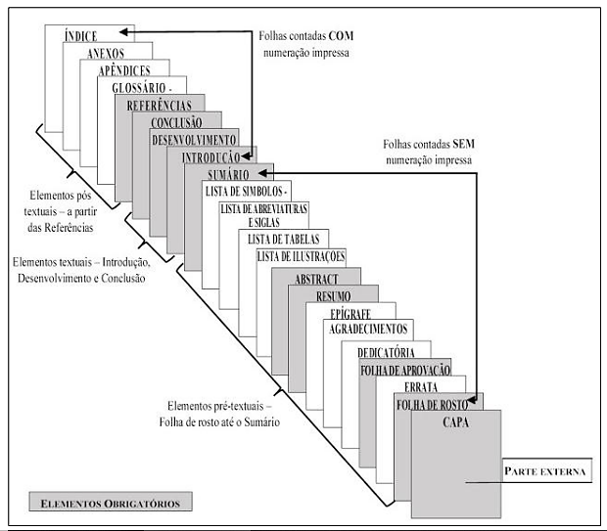
Partes
da
MONOGRAFIA
Fonte: uninove.br

Slide 6
Artigo acadêmico-científico
É mais enxuto, porém não superficial.
Envolve uma pesquisa e leituras anteriores.
A quantidade de páginas é reduzida, geralmente é a revista ou o congresso/simpósio, dita essa quantidade. Ex. mínimo de 6 pág., máximo de 12 pág.
Normas de formatação de acordo com a revista/simpósio/instituição. Em geral, solicita-se formatação norma ABNT, mas há exceções.

Slide 7
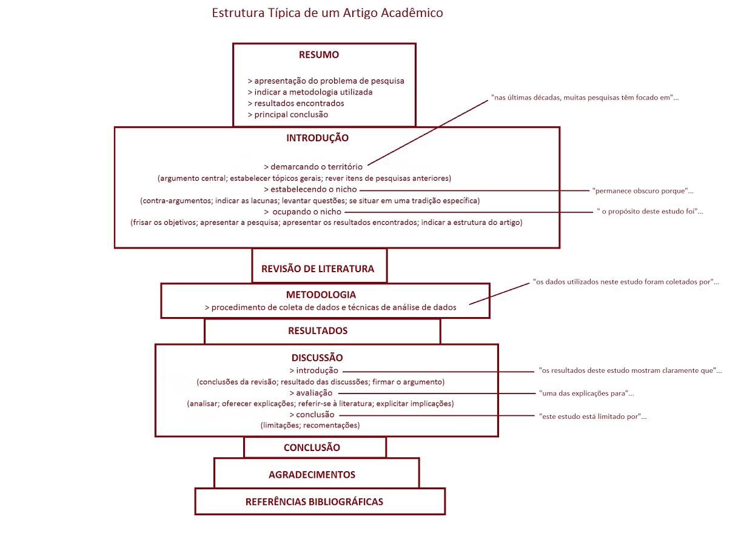
Partes
do
ARTIGO
Fonte: miro.medium.com

Slide 8
Plano de Negócios
Projetar um negócio (produto ou serviço)
Estudar a viabilidade do mesmo
Levantar o perfil do consumidor/cliente
Entender o mercado (concorrentes, ameaças e oportunidades)
Desenvolver o plano financeiro do negócio
Também deve ser escrito e formatado segundo as normas ABNT, ou da instituição.
O número de páginas varia também.

Slide 9
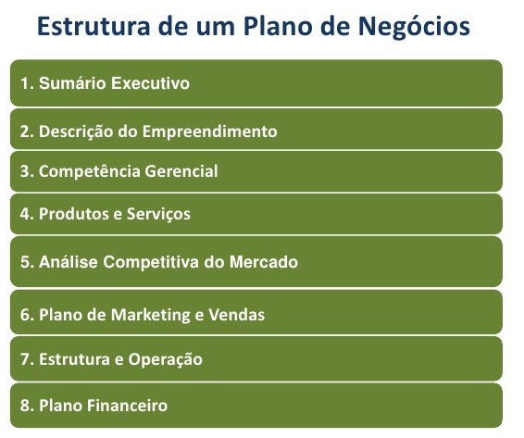
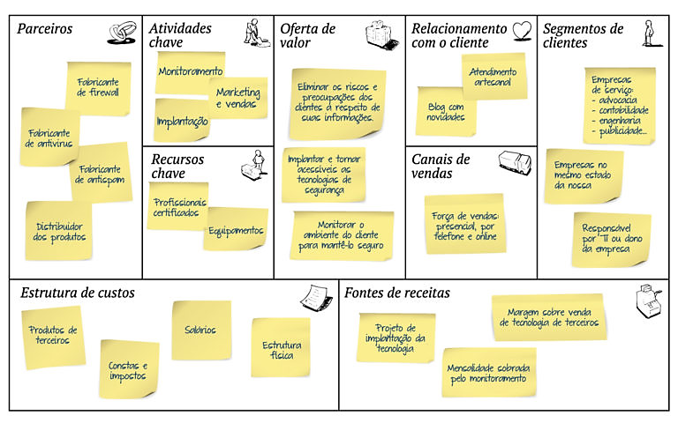
Modelo de Negócios CANVAS
(Business Model Canvas)
Fonte: sebrae.com.br

Slide 10
Relatório Técnico
RELATAR um procedimento/experimento
Onde, quando e como foi executado, o que foi testado, e os resultados obtidos. Bem como a conclusão do procedimento/experimento.
Também deve ser escrito e formatado segundo as normas ABNT ou da instituição.
O número de páginas varia também.

Slide 11
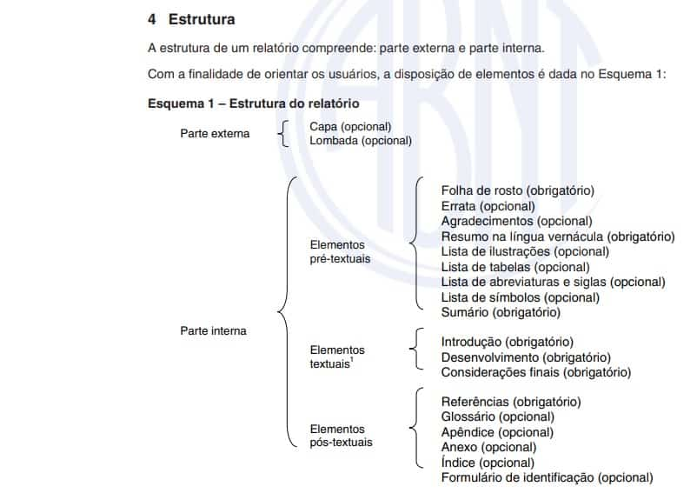
Partes
do
RELATÓRIO
TÉCNICO

Slide 12
Resumo científico
RELATAR um procedimento/experimento/pesquisa bibliográfica/estudo de caso ou relato de experiência;
Título do resumo; Uma frase de Introdução; O objetivo do trabalho; Metodologia: Onde, quando e como foi executado, o que foi testado; Resultados obtidos; e a conclusão do estudo.
Também deve ser escrito e formatado segundo as normas (em geral, ABNT)
Entre 150 e 250 palavras; fonte Times ou Arial 12, margens 3,3,2,2.
Ao final, tem as palavra-chaves. Mínimo 3 e máximo 5.
Apenas 1 página.

Slide 13
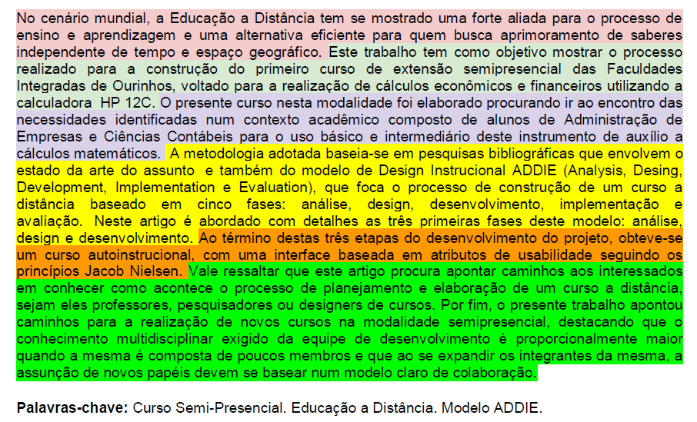
Resumo: exemplo
Uso da calculadora científica em um curso de extensão à distância

Slide 14
“TCC” -> trabalho de conclusão de curso
Um TCC pode ser desenvolvido desde o nível de ensino médio/técnico até a pós-graduação.
Pode ser uma monografia, ou um relatório técnico, ou artigo científico.
=>Atentar à regra da Instituição de Ensino na qual você está vinculado, e vai entregar/apresentar seu TCC.
Na FatecPG o TCC também pode ser um Plano de Negócios

Slide 15
Os TCC’s da pós-graduação tem nomes específicos:
Dissertação (no MESTRADO) => monografia de pesquisa científica; Individual. Pesquisa um tema específico a fundo, geralmente em 2 anos.
Tese (no DOUTORADO) => monografia de pesquisa científica; Individual. Pesquisa um tema específico a fundo, geralmente em 3 a 4 anos.

Slide 16
Quais são as principais normas da ABNT para trabalhos acadêmicos?
NBR 14724 – trabalhos acadêmicos
NBR 10520 – citações
NBR 6023 – referências bibliográficas
NBR 6022 – artigo científico
NBR 6024 – numeração progressiva de seções
NBR 6027 – sumário
NBR 6028 – resumos, resenhas e recensões
NBR 10719 – relatório técnico-científico
NBR 15287 – projeto de pesquisa

